Slide 1
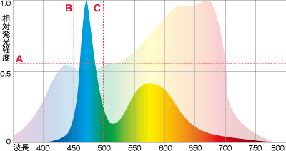
LED照明の特徴
第2回 照明講座
第4世代の光源

Slide 2
照明講座
① 照明基礎講座
② LEDの特徴 LEDを知ろう
③ 建築と照明
④ 照明メーカーとの付き合い方
⑤ 住宅照明の価値
⑥ 住宅照明の提案方法

Slide 3
レジュメ
① 照明の変遷
② LED照明の発光原理
③ 寿命と熱の関係
④ 眩しさに注意
⑤ 器具を選ぶ・決める
⑥ 心理を活用する

Slide 4
① 照明の変遷

Slide 5
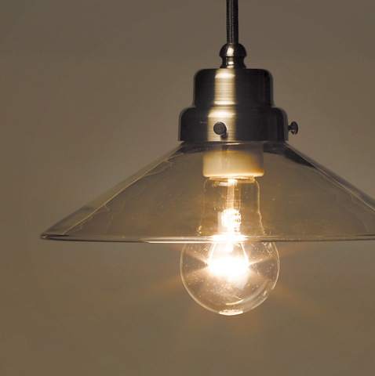
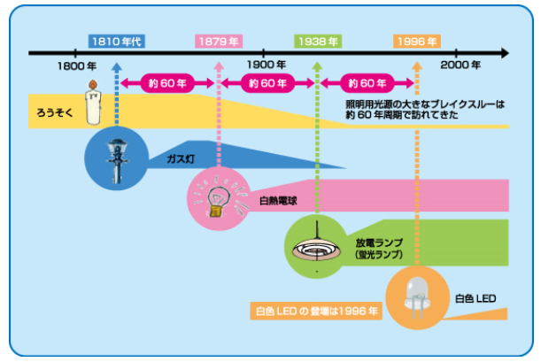
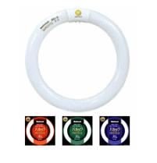
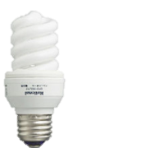
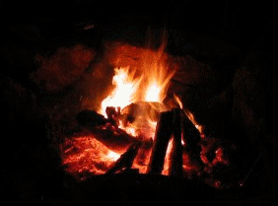
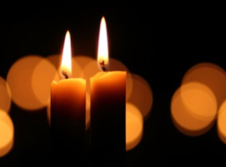
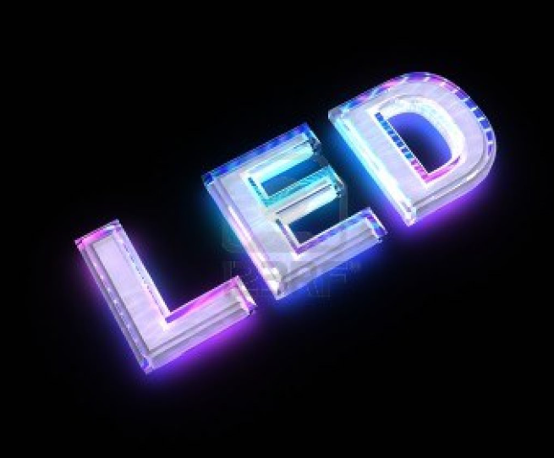
58年
1996年
1810年代
69年
1879年
59年
1938年
70年
2008年
第2世代
第3世代
出展 照明学会
第4世代
第1世代

Slide 6
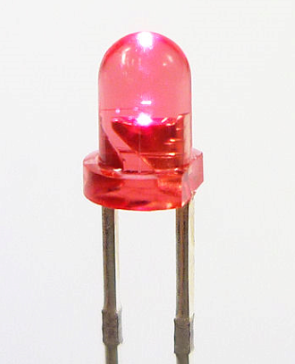
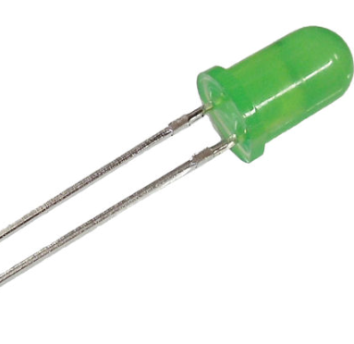
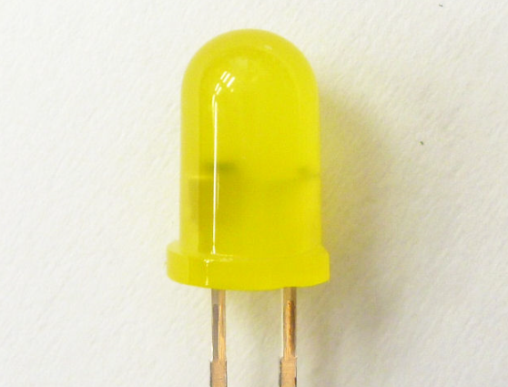
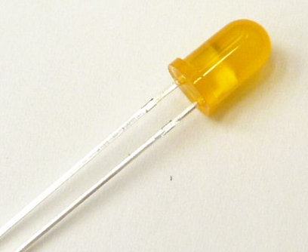
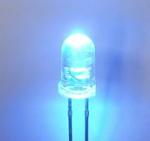
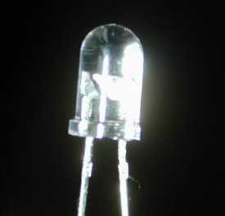
1960
2020
1962年 赤色LED登場
（58年前）
1968年 緑色LED登場
1972年 黄色LED登場
1985年 橙色LED登場
1993年 青色LED登場
（34年後）
1996年 白色LED登場
Notes:
中村修二（ノーベル賞受賞）の青色LEDがきっかけで、フルカラーLEDの普及が一気に進んだ

Slide 7
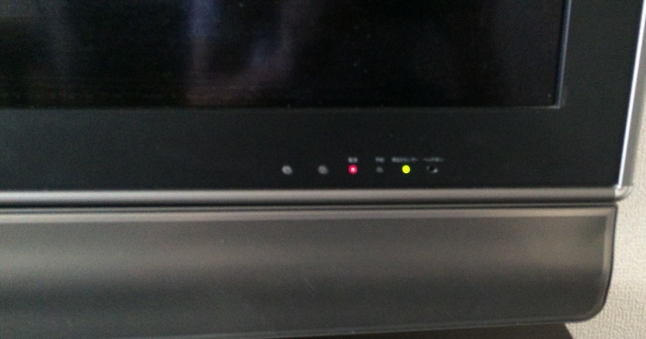
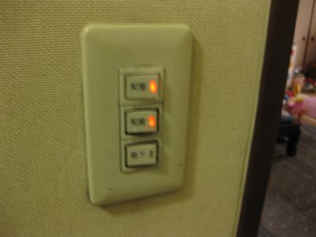
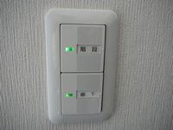
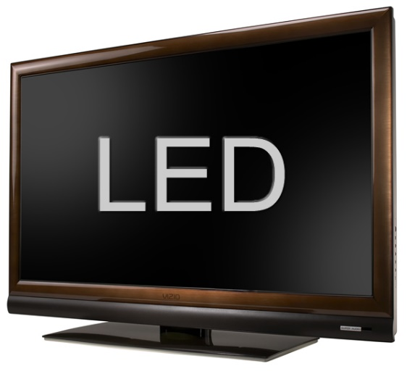
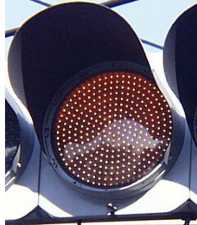
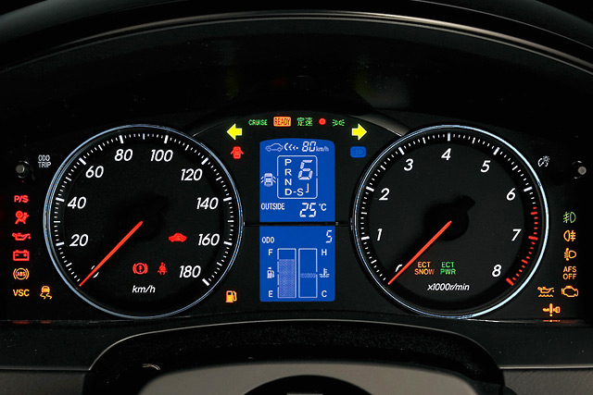
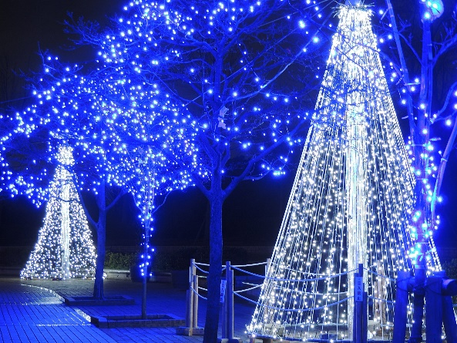
1996 白色LEDの登場
2004 価格の安い青色の開発に成功
2010 わずか6年で爆発的に普及
Notes:
信号機のLED化が進んだが、雪国の融雪の問題が浮上
熱が出ないのが原因
イルミネーションのLEDかもこの頃を境に加速
車のメーターは鮮やかさを増した。
テールランプのLED化も多彩に。

Slide 8
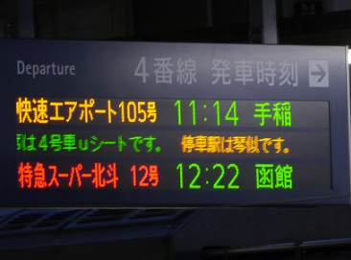
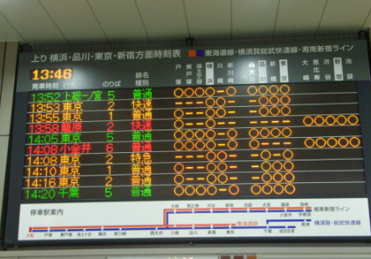
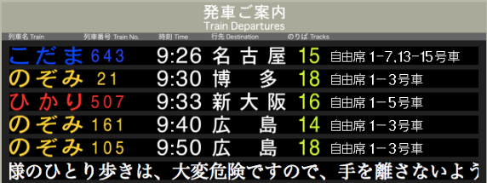
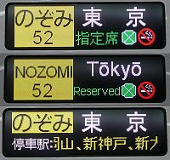
Notes:
白色化で視認性が向上

Slide 9
イルミネーションLED化
携帯電話表示が液晶からLEDへ
テレビ画面がCCFL（冷陰極管からLEDへ
照明器具のLED化 ①
2010年
2008年
2005年
2000年
※2007年 iPhone誕生
案内表示パネルのLED化
照明器具の LED化 ②
蛍光灯の製造終了
車のヘッドライトのLED化
2020年
※1998年 カラー液晶
2015年
2012年
2011年

Slide 10
LED照明の市場変遷
LED照明化①
LED照明化②
LED照明化③
2007 2008 2009 2010 2011 2012 2013 2014 2015 2016 2018
●器具効率上昇期
●品質の向上期
海外LED参入
コスト下がる
2007～2009
育成期
LED照明器具が市場に
展開
2010～2012
成熟期
LED照明のスタイル
が確立
2013～2015
普及期
LED照明が一般的に
2018年
室内照明の
ほとんどが
LEDになる
ハイブリッドによる省エネ
オールLED・有機ELによる省エネ
50 lm/w
200 lm/w
100 lm/w
LED 10W
500ルーメン
LED 10W
1000ルーメン
LED 10W
2000ルーメン
●器具コスト：2018年は2008年度の約1/10
Notes:
ベース照明は200ルーメン/W近くの発光効率だが、グレアレス、高演色型は50ルーメン/W前後。
付加価値と発光効率はトレードオフの関係にある
しばらくは、この状態が継続すると予想。
但し、価格は上昇傾向。
市場規模は縮小傾向にあるが、素材+照明等、組み合わせの需要は掘り起こしの可能性がある。
例えば、手摺+照明等

Slide 11
LED照明の配光制御
■ レンズ制御型
①
■ モジュール・反射板制御型
②
コストパフォーマンスに優れたレンズ方式
グレアレスでやわらかな光質
Notes:
レンズ型は安い器具で今もある。 が、眩しい。
モジュール型が主流になる。

Slide 12
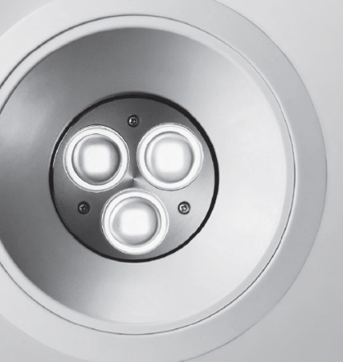
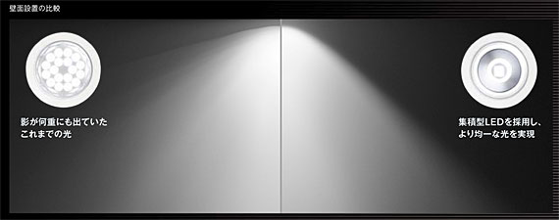
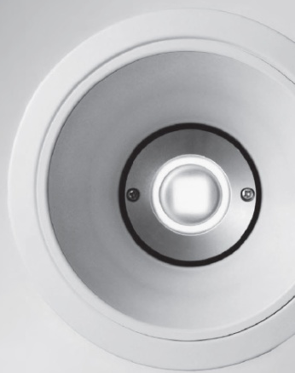
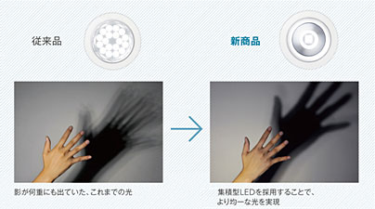
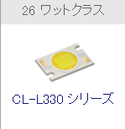
2019年 LEDの進化
ＣＩＴＩＺＥＮ

Slide 13
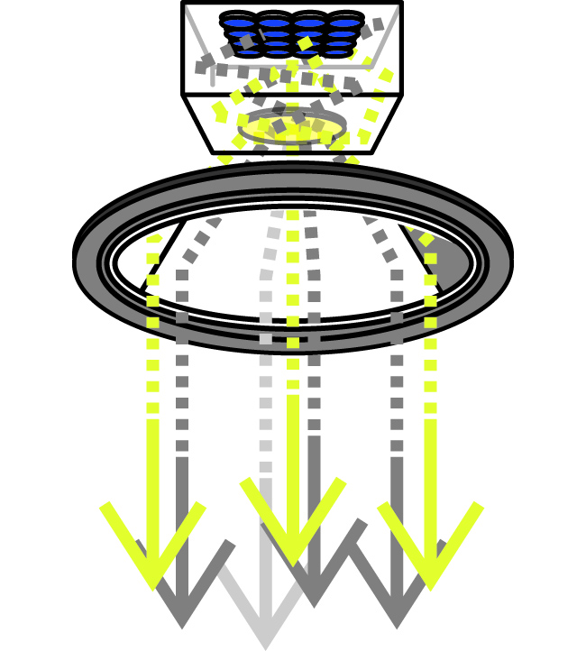
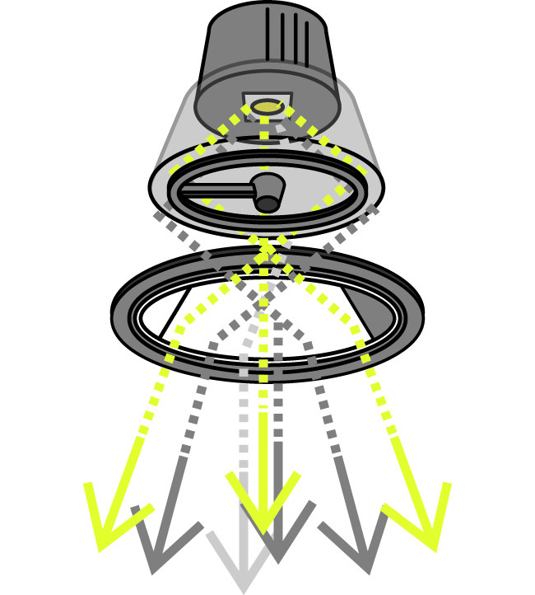
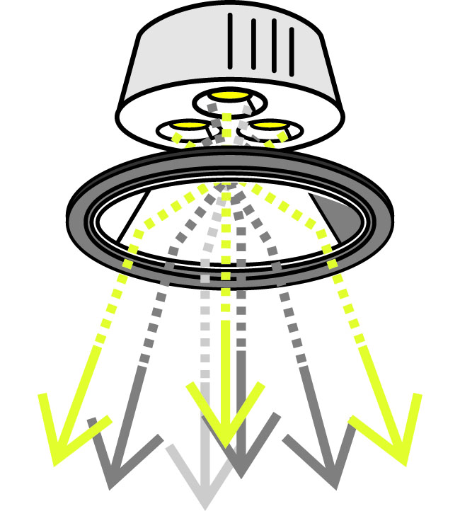
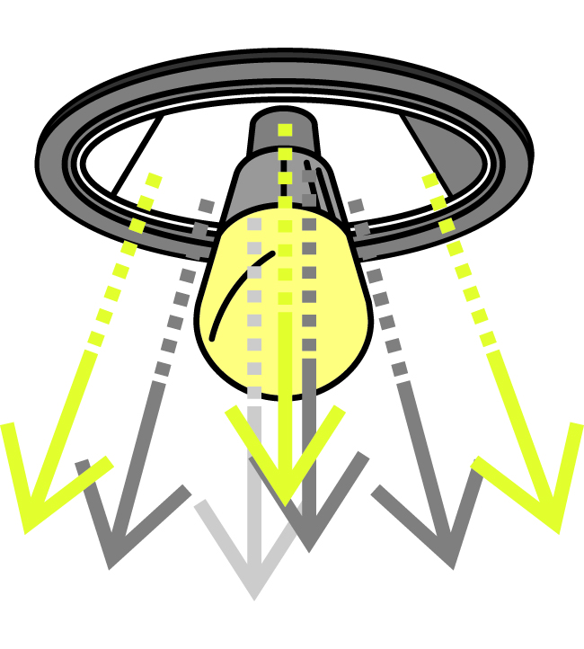
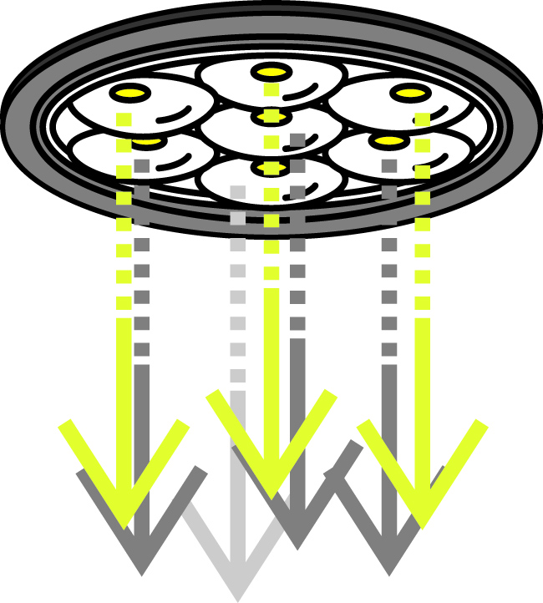
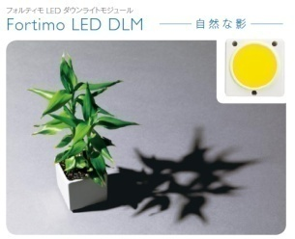
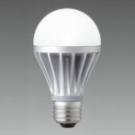
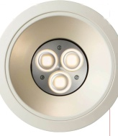
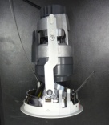
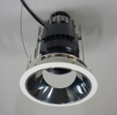
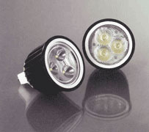
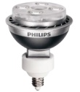
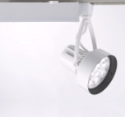
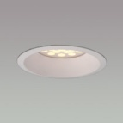
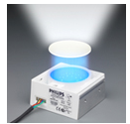
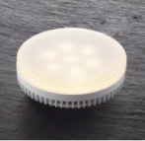
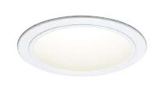
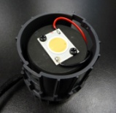
LED照明の種類・動向
最新タイプ
1：電球タイプ
2：レンズ制御タイプ
3：モジュールタイプ
4：反射板タイプ
5：反射板タイプ
ハイパワー
ＣＩＴＩＺＥＮ
↑ナムヨン電球
↑フィリップス
既存器具の口金に合わせて製作されたランプ型LED。家庭使用を目的とした低ワットタイプが数多く流通。
施設使用タイプは、ローボルトハロゲンに相当」する製品が2010秋より流通予定。
光の指向性が強いためポイント照明に向く。
効率よく光を制御できる反面、チップ間の色のバラつき、不点灯が目立ちやすい。マルチシャドー（照射物の複数の影）も出やすい。
最新のパワーLEDを複数搭載。専用レンズを組み合わせたダウンライト。
発光部分を上部に配置
することで、まぶしさ感が
出にくい。
フラットでソフトな光質。
ベース照明向き。
モジュールタイプの改良型、更に上質な光を再現。
ワンコア
COB
◎
◎

Slide 14
② LEDの発光原理
波長と色
点灯方式

Slide 15
P型半導体
N型半導体
+ -
-電極
+電極
+
-
+ -
-
+
+
+ -
-
正孔
直流
（ＤＣ）
電子
ぶつかって、結合して、縮小して、余ったエネルギーが光になる
化合物の種類によって放出される光の波長が異なる
Notes:
磁石のプラス同士を近づけると反発する原理で半導体が移動する。
ぶつかって結語し余ったエネルギーが光になる。
プラスマイナスを逆にすると、ぶつからないので発光しない。
壊れる事もない。

Slide 16
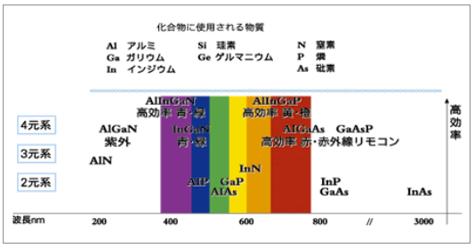
LEDチップの化合物
Ga（ガリウム）、N（窒素）、In（インジウム）、Al（アルミニウム）、P（リン）、As（ヒ素）
赤色 ： Al.Ga.As
黄色、橙色 ： Al.In.Ga.P
青色、緑色 ： In.Ga.N
紫外 ： Al.Ga.N
Notes:
化合物の含有率で発光時の色を作ることが出来る。

Slide 17
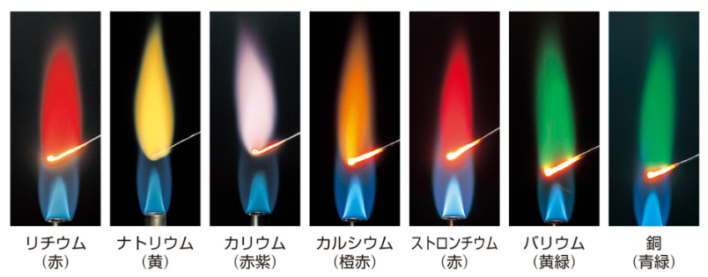
余談
炎色反応
カラーオイルランプ
90mｌ 1mｌあたり約4分燃焼
ネットで950円

Slide 18
ムラのない均一な光をつくる
黄色の蛍光体に
青い光を乗せると
白い光が出来る
Notes:
世の中のLED照明の9割がブルーライトベースのLED。
青い光に黄色の蛍光体で電球色から白色までの可視光を作っている。

Slide 19
高効率
高演色
超高演色
Ra75
Ra85
Ra95
Notes:
青色LED＋蛍光体（シングルチップ）
青色発光ダイオードに黄色蛍光体を覆うことで白色を発光します。 発光効率は一番高いですが、赤色が不足する傾向があり、また製造時の個体差が出やすくもあります。 一般的な白色LEDです。
3色LED方式（マルチチップ）
赤・緑・青の三原色のチップを一つの発光源として、その割合により白色を発光する方式です。
発熱は抑えられますが、演色性の高い白色を作るには不適で、見る角度に依存します。
液晶バックパネル等には適しています。
近紫外LED＋蛍光体（シングルチップ）
3波長形蛍光ランプと同じ発光方式です。
一般形蛍光灯と3波長型蛍光灯の発光仕組みは全く同じなのですが、管内部に塗られた蛍光物質に違いがあり、得られる効果も違います。 蛍光管は、管内部に塗られた蛍光物質に紫外線を当てて発光させます。 この蛍光物質を変えることで、昼光色、昼白色、白色、電球色などの【発光色】を変える事ができます。 三波長型蛍光管は、蛍光物質に希土類蛍光体という特殊な物を利用する事で、一般的な蛍光管よりも色の三原色（青・緑・赤）の三波長域が強調された光を発します。 これら三波長は、人の目が最も認識しやすい波長なので、同じ照度でも明るく感じ、色味をより自然なものにする事ができます。 もちろん三波長型蛍光管でも、蛍光物質を調整する事で、発光色を変える事ができます。 良い事ずくめなのですが、価格が若干高めなのが玉に瑕となっています。

Slide 20
スペクトル 光の成分
白色
Notes:
光を波長成分に分けることを「分光」といいます。 分けた光の強弱（混ざり具合）によって、さまざまな色ができるのです。
太陽の光をプリズムに通すと、虹のような色の帯ができることをご存知の方は多いでしょう。
このことを発見したのは、万有引力を発見したI.ニュートンです。
この色の帯をスペクトルと呼び、光をスペクトル（波長成分）に分けることを「分光」といいます。 スペクトルが人間の目で見えるということは、この特定の波長が、人間の網膜に刺激を与えて色として感じさせているわけです。
スペクトルは赤・橙・黄・緑・青・藍・紫の順に並んでいますが、これはそれぞれの波長の長さが違うために生じる現象で、光の中で最も波長の長い部分が赤く見え、短い部分が紫に見えるのです。
この、人間の目で見える領域の光を「可視光線」と呼びます。

Slide 21
三原色
Notes:
影はなぜ黒っぽい色をしているの？
光の量が減って色の差がわかりにくくなるから
太陽や電灯などの光にはさまざまな色の光が含まれるが、ここでは赤、緑、青という光の3原色に絞って、わかりやすく説明しよう。 ものの色が見えるのは、ものからはね返る光に「色のかたより」があるためだ。
例えば全体で10の光がリンゴに当たっているとき、リンゴからはね返る光に含まれる色が赤８：緑１：青１だと、ほぼ赤に見える。
はね返る赤、緑、青が同じ量なら白く見えるし、光がはね返らなければ赤０：緑０：青０で黒く見える。
影ができるのは、当たっている光が何かに遮られたときだから、影の中は日なたより届いている光が少ない。
日なたには10、影には５の光が当たっているとすると、先ほどのリンゴからはね返って目に届く光は、赤４：緑0.5：青0.5になる。
全体が赤０：緑０：青０の黒に近づく上、赤と他の2色の差が光の強さが10のときの半分の3.5になる。
つまり色の差が小さくなるんだ。 実は黒や白は色ではなく明るさの度合いを表している。
暗いと黒っぽいと感じ、明るいと白っぽいと感じる。全体が暗くなると色の差がわかりにくくなり、影の中にあるものは黒っぽく感じるというわけだ。

Slide 22
Notes:
「美光色（びこうしょく）」は、肌の色は美しく、モノの色は自然に引き立てるパナソニック独自の照明技術です。
570〜580nm前後の波長を調整することで、肌やモノの色味をより美しく引き立てます。
日光が当たらなくてもいいの？ LED照明で植物を栽培できる理由
植物は本来、太陽の光を葉に浴びて光合成をおこない、栄養を作って成長します。
このため日当たりの良い場所ではすくすくと成長しやすいですが、日陰などではあまり成長しなかったり、枯れてしまったりしやすくなります。
こういった特徴から、植物を育てる際には日当たりの良い場所を確保する必要があると考えられてきました。
屋内で植物を栽培するなら日当たりの良い窓辺に置いたり、日中はベランダなど屋外に出して日に当てたりといった世話をする必要があったのです。
しかし現代の住宅事情では、植物の栽培のために日当たりの良い場所を確保するのは難しいケースも多いですよね。
日中は仕事や家事、子育てなどに忙しく、小まめに植物を置く位置を移動させるといった手間をかける余裕がないといった方も多いと思います。
そのような場合に便利なのが、太陽光の代わりにLED照明を使う植物栽培です。
22

Slide 23
LED照明の点灯方式
変換装置
交流点灯
Notes:
LEDドライバを使うべき理由を解説します。
理由1：電流精度が高くできる
前述の通り、LEDは個体のばらつきや温度、電源電圧によって明るさが変動してしまいます。LEDドライバにはLEDに流れる電流をモニターしながら一定の電流を流すように調整する機能があるため、高い精度で電流を流すことができ、明るさの変動を最小限に抑えることができます。
理由2：効率が良くなりエネルギーロスを軽減できる
前出の回路では、直列に入れた電流制限抵抗や、バイポーラトランジスタが発熱するため、エネルギーロスが大きいです。DCDCタイプのLEDドライバは、LEDに流れる電流を一定に保つようにLEDにかかる電圧を最適に調整します。これによって、エネルギーロスを最小限に抑えることができます。
理由3：並列接続しても電流の不均等が起こらない
多チャンネルのLEDドライバを使うことで、並列接続されたLEDに流れる電流の不均等を防ぐことができます。これにより、列ごとに明るさが異なる、といった問題を回避することができます。
理由4：高い精度、高い階調数で調光制御ができる
LEDドライバは、LEDに流す電流を調整する回路も、LEDをON/OFFする回路も最適化されています。そのため、電流値や電流を流す時間を正確に制御でき、より細かい輝度調整（調光）やLEDごとの輝度ばらつきの補正をすることができます。
理由5：LEDの故障を検出可能
LED自体の故障やLEDとの配線が断線したことによって、LEDが点灯しなくなったことを検出することができます。この機能をもったLEDドライバを使用することで、故障を検知することができ、信頼性の高いシステムにすることができます。
理由6：部品点数の削減
主にリニア制御タイプ（後述します）においてはLEDドライバを使用することで部品点数を削減することができます。これにより基板面積を小さくできたり、コストの削減、部品仕入れに掛かるリスクの低減することができたりします。

Slide 24
直流の特徴
交流の特徴と周波数
・ 乾電池
・ 極性がある
・ 極性を間違えると誤動作や故障する
・ 調光が容易にできる
・ 定電流、定電圧の2種類
・ LED点灯に適しているのは 定電流
・ 家庭用のコンセント（単相100V）
・ エアコンや電気コンロ（単相200V）
・ 極性がない
・ 東日本（50Hz）、西日本（60Hz）
・ コンセントは定電圧
Notes:
直流とは、電気が導線の中を流れるとき、その向きや大きさ（「電流」）、勢い（「電圧」）が変化しない電気の流れ方をいいます。
... 電気は常に一方通行で変化しません。 一方、交流とは、電気の流れる向き、電流、電圧が周期的に変化している流れ方です。
具体的には、同じリズムで電気が向きを交互に変えながら流れる電気の流れ方です。

Slide 25
③ LEDの寿命と熱の関係

Slide 26
通路基本照度
700㏓
9000㏓

Slide 27
VMD（ビジュアル・マーチャンダイジング）
3倍
2倍
5倍
POINT②
POINT③
POINT①
見やすい
買いやすい
design
① ビジュアル・プレゼンテーション（VP） ② ポイント・プレゼンテーション（PP） ③ アイテム・プレゼンテーション（IP）
Notes:
１．VMDとは
VMDとはビジュアル・マーチャンダイジングのことで、視覚に訴えながら、お客様の購買を喚起する、ディスプレイによるマーケティング手法です。VMDは主に下記の3点が要素になります。
◎ビジュアル・プレゼンテーション（VP） ◎ポイント・プレゼンテーション（PP） ◎アイテム・プレゼンテーション（IP）
これらによって、「見やすい」「買いやすい」売り場を作ります。
◎VP（ビジュアル・プレゼンテーション）
売り場の中で中核となるディスプレイを指し、そのストアのコンセプトやブランドイメージを演出し、お客様に印象付ける役割を果たします。ショーウィンドウのディスプレイなどがこれに当たります。お客様はVPを見て、そのストアに立ち寄るか否かを判断することになるため、とても重要な役割を担っていると言えるでしょう。
◎PP（ポイント・プレゼンテーション）
主に中規模ディスプレイを指し、売りたい商品や目立たせたい商品のディスプレイがこれに当たります。棚の上や柱廻り、マネキンなどがこれに当たります。 PPには VPで立ち寄ったお客様の回遊性を高め、滞在時間を長くする役割があります。
◎IP（アイテム・プレゼンテーション）
商品を「魅せる」展示をすることで販売を促進します。店内が広くお客様同士が触れ合うことなくアイテムを手に取れたり、買いたい商品が手の届く場所にあったり、比較したい商品が近くに置いてあったり、見やすいように左右対称に商品が陳列されていれば、IP が成功していると言えるでしょう。IPは購入率を高める役割を担っています。

Slide 28
Notes:
ユニクロは計算された照明設計とディスプレイで売上を大きく上げています。
商品の質は後からでも良い。
手に取って買いたいと思わせる仕掛けが必要だ。

Slide 29
Lighting
① 照明の広がり方 ② 照明の強さ ③ 照明の色
④ 照明の向き
Value up
Notes:
１．VMDとは
VMDとはビジュアル・マーチャンダイジングのことで、視覚に訴えながら、お客様の購買を喚起する、ディスプレイによるマーケティング手法です。VMDは主に下記の3点が要素になります。
◎ビジュアル・プレゼンテーション（VP） ◎ポイント・プレゼンテーション（PP） ◎アイテム・プレゼンテーション（IP）
これらによって、「見やすい」「買いやすい」売り場を作ります。
◎VP（ビジュアル・プレゼンテーション）
売り場の中で中核となるディスプレイを指し、そのストアのコンセプトやブランドイメージを演出し、お客様に印象付ける役割を果たします。ショーウィンドウのディスプレイなどがこれに当たります。お客様はVPを見て、そのストアに立ち寄るか否かを判断することになるため、とても重要な役割を担っていると言えるでしょう。
◎PP（ポイント・プレゼンテーション）
主に中規模ディスプレイを指し、売りたい商品や目立たせたい商品のディスプレイがこれに当たります。棚の上や柱廻り、マネキンなどがこれに当たります。 PPには VPで立ち寄ったお客様の回遊性を高め、滞在時間を長くする役割があります。
◎IP（アイテム・プレゼンテーション）
商品を「魅せる」展示をすることで販売を促進します。店内が広くお客様同士が触れ合うことなくアイテムを手に取れたり、買いたい商品が手の届く場所にあったり、比較したい商品が近くに置いてあったり、見やすいように左右対称に商品が陳列されていれば、IP が成功していると言えるでしょう。IPは購入率を高める役割を担っています。

Slide 30
60W 810ﾙｰﾒﾝ
11W 760ﾙｰﾒﾝ
7W 790ﾙｰﾒﾝ
9W 660ﾙｰﾒﾝ
1000〜2000時間
6000〜12000時間
20000時間
40000時間
1日5時間点灯で
200日
1日5時間点灯で
1200日
1日5時間点灯で
4000日
1日5時間点灯で
8000日
6.6か月
3年3か月
約11年
約22年

Slide 31
寿命は電源ドライバーと放熱に起因する
ドライバー別置
DC
ドライバー内蔵
AC
20000時間
40000時間

Slide 32
熱に弱いLED照明
145℃ 以下にすることが必要 理想は80℃以下

Slide 33
LED電球の故障事例
全体を制御しているICの異常により、LED発光部分とIC部分が焼損。
IC部分の不具合が原因。
規格がないために不安定な製品が市場に出回っている。（海外品）
【LED 14W】
Notes:
経験がないために予期のできないトラブルが起こる可能性も。。。

Slide 34
LED照明器具の事故事例
【LED44Wダウンライト】
器具の放熱部分に熱が伝わらず
前方の発光部分に熱がたまる
ポリカーボネイト製のレンズが溶け破損
Notes:
44WのLEDの放熱板は100度以上の熱がこもる。
効率よく放熱しなければこのような事故が起きる。
これは、火災になる要素の事故。
安い器具はこのような現象が起こりえる。

Slide 36
放熱が悪いと200℃以上になる
放熱が良いとヒートシンクが熱くなる
Notes:
ゲルシートとヒートシンクの嵌合（かんごう）が放熱のキモ。

